Slide 1
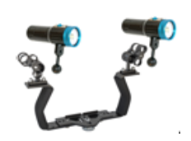
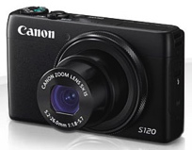
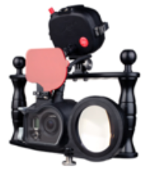
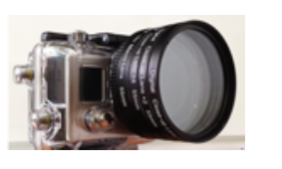
PASS PHOTO ET VIDÉO*
MODULE FEDERAL D’ANIMATION
Notes:
* On parlera de vidéo car le stagiaire peu faire de la vidéo avec un APN ou une Mini Cam

Slide 2
Les objectifs
Fidéliser les pratiquants dans des pratiques connexes « grand public »
Apporter des connaissances et savoir-faire pour de nouvelles pratiques
Promouvoir les commissions culturelles par des cursus courts additionnels
Dynamiser et moderniser l’offre fédérale en la rendant plus attractive

Slide 3
Le public concerné
Offre réservée aux pratiquants licenciés
Des animations courtes (1 jour)
  Dont ½ journée apports théoriques
  Dont ½ journée mise en pratique*
Il ne s’agit pas de formation mais d’animation
  Logique d’information (simple et concrète)
  Logique d’opérationnalité immédiate (atelier pratique)
Délivrance d’une carte fédérale « PASS … »
Certifiant la compétence acquise
Notes:
* Pratique – réglages – mises en caisson – plongée de prise de vue – suivi d’un retour à sec pour échanger sur les images réalisées -

Slide 4
Les cadres deviennent des animateurs photo-vidéo*
  Les animateurs sont des cadres* de la commission technique ou apnée ou des pratiquants compétents de la commission culturelle (niveau 2 ou 3)****
  Les animateurs sont formés par les cadres de la commission culturelle concernée.
  Modalité : participation à une session de formation par un enseignant de la commission culturelle concernée (session club ou CODEP ou COREG)
    Cette formation se réalisant en présentiel ou en VISIO* pour la partie théorique 1/2 journée et 1/2 journée en présentiel pour la pratique
    Un support apprenant est consultable en amont sur site fédéral (30 SLIDES***)
  Certification des animateurs à l’issu de la formation (carte fédérale)
Notes:
* Cadres plutôt enseignants => question à partir de quel niveau d’encadrement peut-on devenir animateur en photo-vidéo => pourquoi pas dé l’initiateur
** 1 journée répartie en 2 phases aspect théorique et pratique
*** le nombre de slide sera à confirmer. Supports en trois partie - 1 mixte point commun PV - 1 spécificités photo - 1 spécificités vidéo – sans oublier le cadrage
**** référence aux aides moniteurs de la plongée jeune

Slide 5
Ce qui est commun aux deux pratiques photo et vidéo
La sécurité en plongée de prise de vue et comportement dans l’eau
Environnement et protection du milieu
La lumière et l’eau
Le matériel de prise de vue
Préparation et entretien , mise en caisson – vérification – retour de plongée …
Base du cadrage
Conseils
Ce qui n’est pas commun
Les réglages
Le format du cadre de prise de vue
La stabilité en vidéo
Le mouvement en vidéo

Slide 6
La sécurité en plongée de prise de vue
Le comportement dans l’eau
Respect des règles fédérales de sécurité (Code du sport, DP, palanquées, prérogatives des plongeurs, briefing – site, paramètres…)
Être équilibré , ne pas faire d’apnée pour le plongeur en scaphandre
Ne pas négliger : temps, air, binômes , orientation et profondeur
Aucune image ne justifie un accident

Slide 7
Environnement et protection du milieu
S’informer sur la vie que l’on va rencontrer en immersion
Ne pas s’écraser au fond
Ne pas toucher
Ne pas casser
Attention à ses palmes
Attacher son matériel ( ex. le mano qui traine )
Notes:
* Nouvelle diapo

Slide 8
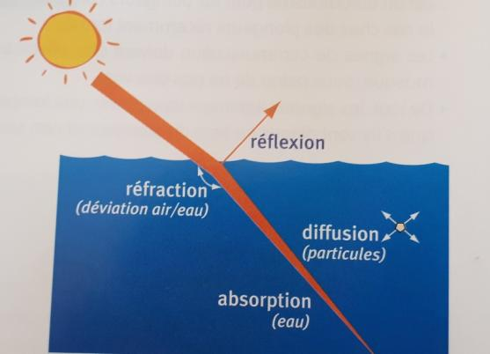
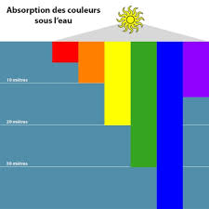
La lumière et l’eau

Slide 9
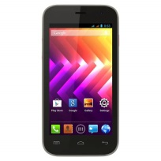
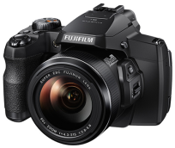
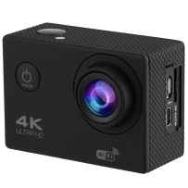
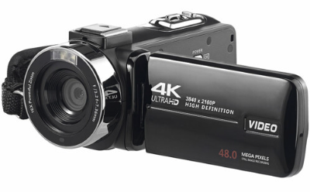
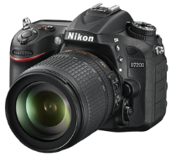
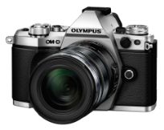
Le matériel de prise de vue
Les différents types d’appareils de prise de vues* en photo et vidéo
Aujourd'hui les appareils photos numériques font tous de la vidéo
Les mini caméras (MiniCam) font aussi des photos
On trouve sur le marché :
- compacts , bridges, hybrides*, reflex, MiniCam , caméras compactes et les smartphones
Notes:
Jene parlerai pas des hybrides. Il n’existe aucun caisson et ils sont en voie de disparition

Slide 10
Le matériel de prise de vue – Description globale
L’objectif => c’est par lui que l’image rentre dans l’appareil. Il est composé de diverses lentilles optiques et d’un diaphragme réglable.
Le boitier => traite et enregistre l’image reçue par l’objectif.
Notes:
* Le différents objo seront développés plus loin

Slide 11
Le matériel de prise de vue – Description globale
En interne, on trouve
l’obturateur,
le capteur,
le processeur,
la carte mémoire.
En externe, on trouve le viseur et/ou l’écran de visualisation (images et menus) ainsi que les différentes commandes (marche/arrêt, zoom, modes, lecture etc) .
Notes:
* Nouvelle diapo

Slide 12
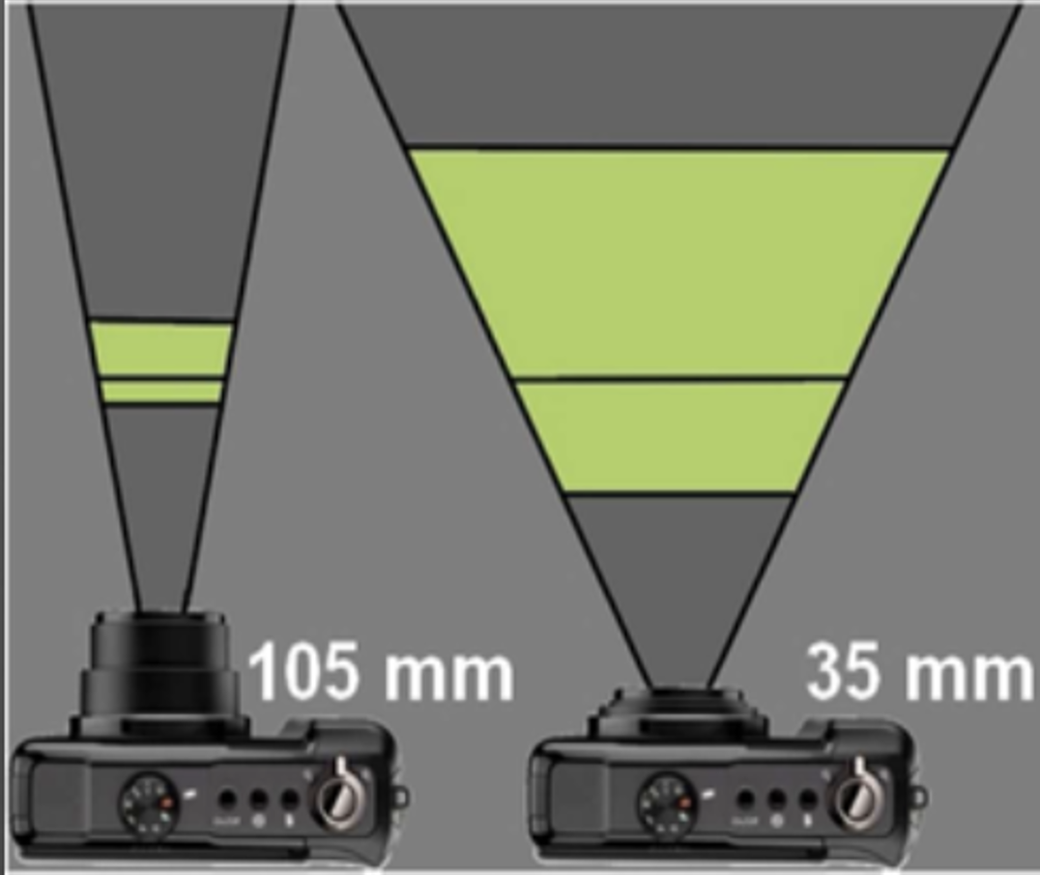
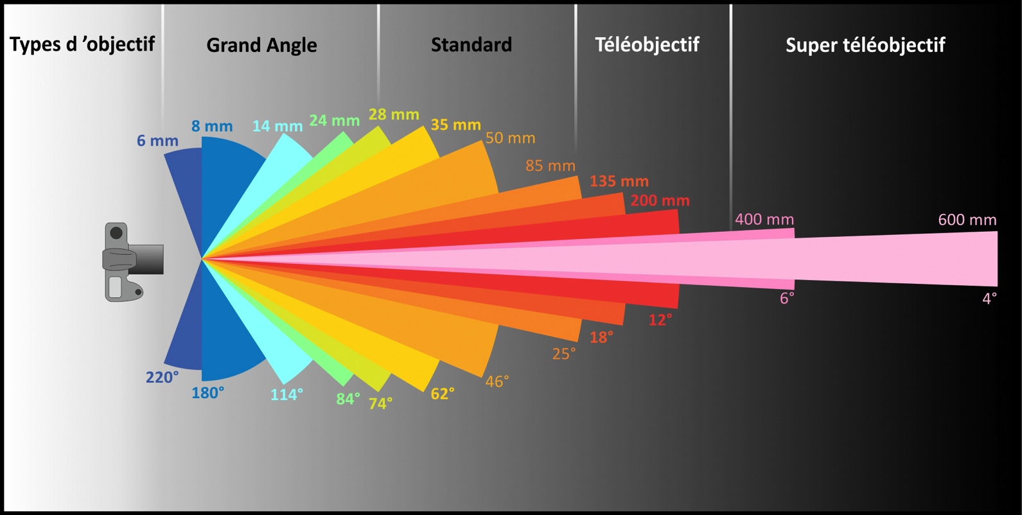
Le matériel de prise de vue – Les différents objectifs
Ils peuvent-être :
Fixe: Bridge, APN compact, caméra compacte, MiniCam et Smartphone.
Interchangeable: hybride, reflex et caméra pro
Objectif à focale fixe = grand angle, téléobjectif, macro
Objectif à focale variable = zoom (on évitera d’utiliser le zoom numérique)
Spécificité de la MiniCam – Exclusivement grand angle, exprimé en degrés, que l’on soit à 90° ou 160° - Pas de zoom optique – Focale fixe – le focus est automatique
Notes:
NB: on peut changer l’optique sur certain modèle de Mini Cam.

Slide 13
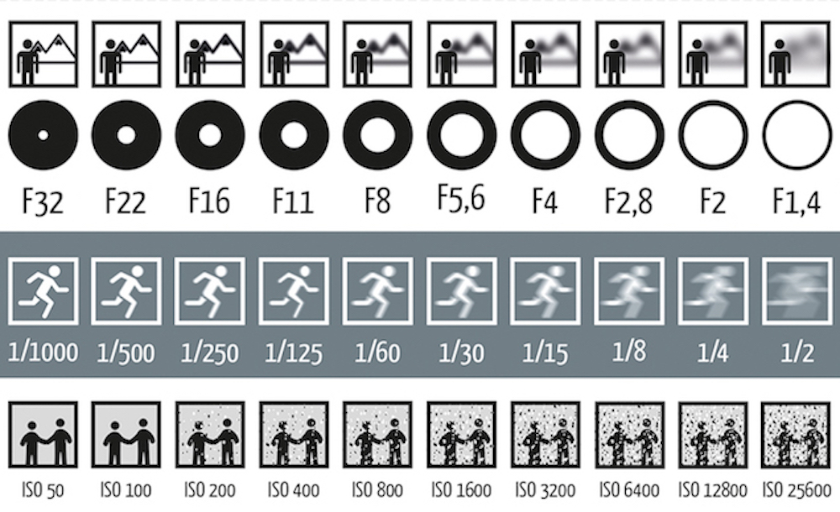
L’ouverture (diaphragme)
Comment ça marche ?
Détermine la quantité de lumière qui pénètre par l’objectif
Le réglage de l’ouverture influe sur aussi sur la zone de netteté
Grande ouverture ➔ faible profondeur de champ
Petite ouverture ➔ grande profondeur de champ

Slide 14
La vitesse (l’obturateur)
Comment ça marche ?
  Détermine le temps d’exposition
  Vitesse rapide ➔ mouvement figé
  Vitesse lente ➔ mouvement non figé, sujet flou, risque de bougé

Slide 15
La sensibilité (ISO)
Comment ça marche ?
Plus la valeur ISO est basse ,moins le capteur est sensible à la lumière, plus il a besoin de lumière pour créer une image .

Slide 16
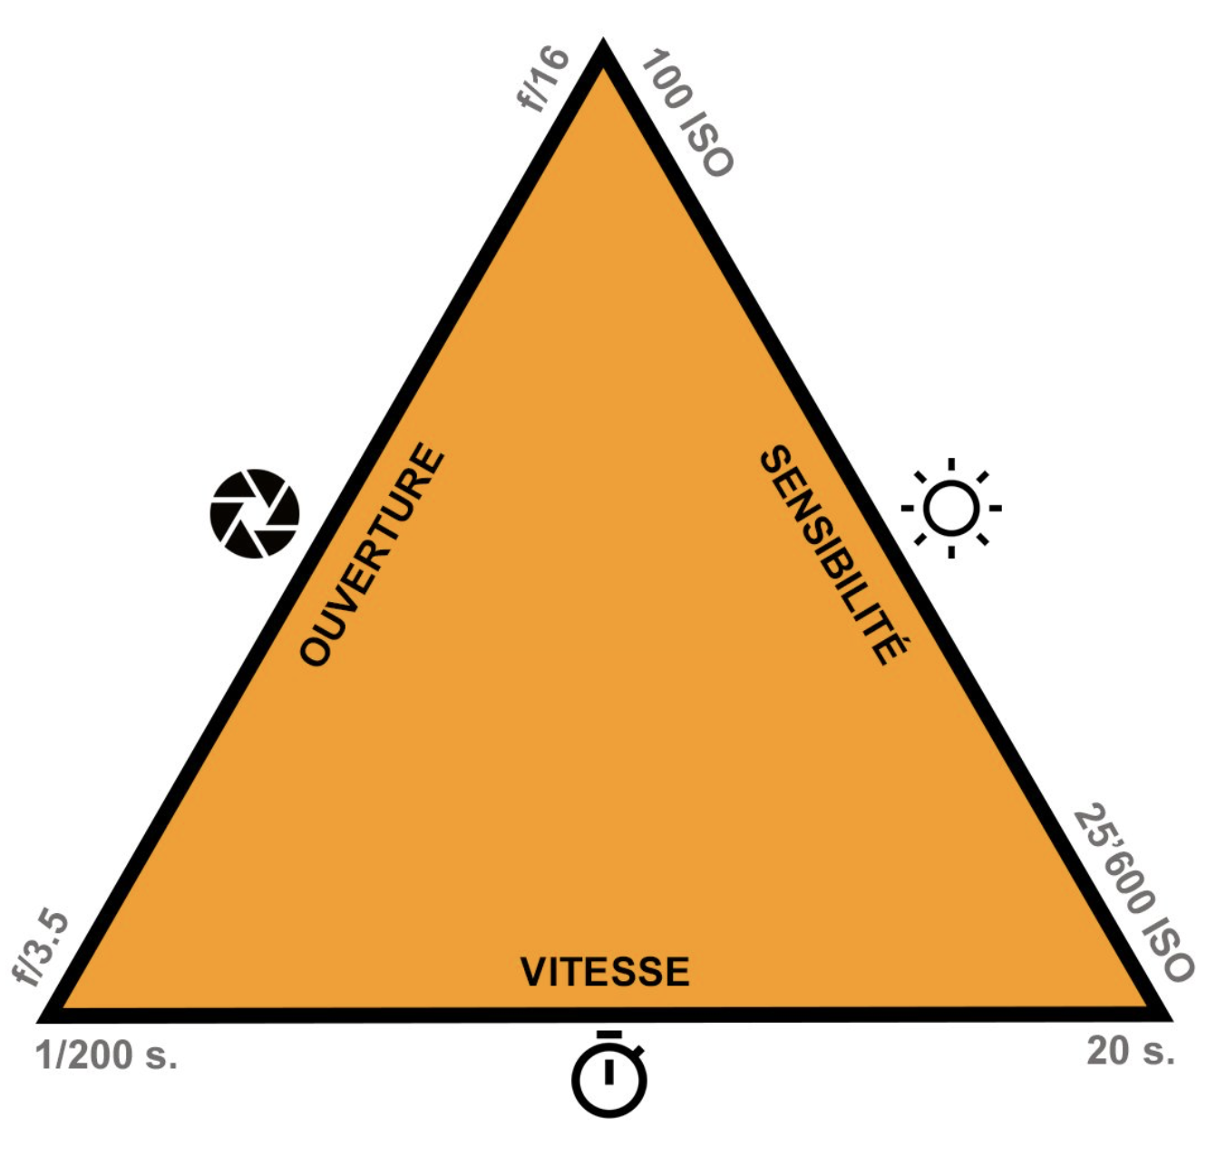
En résumé :
Les facteurs influençant l’exposition d’une image se résument au triangle d’exposition
Comment ça marche ?

Slide 17
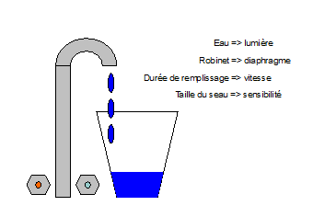
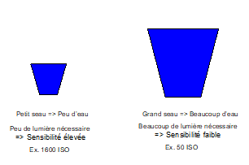
Contrôler l’exposition
Illustration

Slide 18
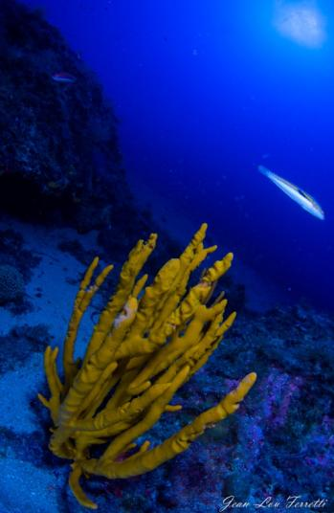
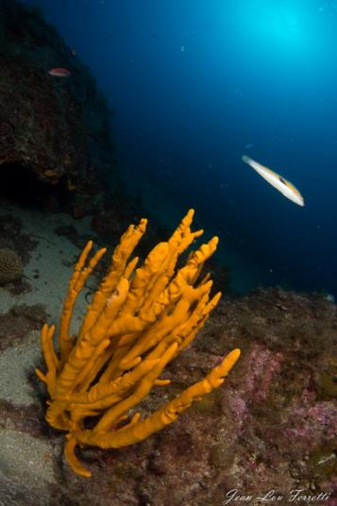
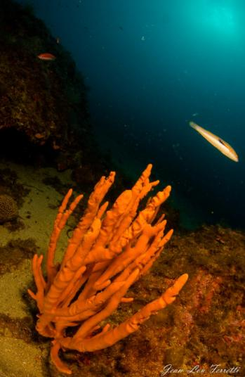
La balance des blancs ‘’WB’’
Gestion des couleurs
Éviter le mode automatique .
Le mode nuageux fonctionne bien.

Slide 19
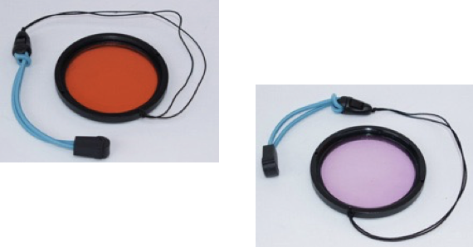
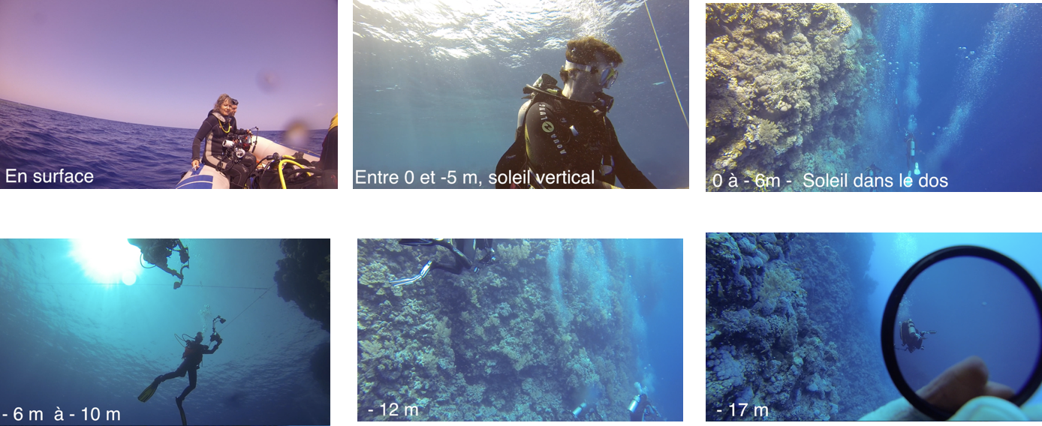
Les filtres - Rouge (eau bleue) - Magenta (eau verte)
Gestion des couleurs
Les filtres ne sont pas recommandés.
Toutefois si vos stagiaires en on déjà un, il faudra respecter les conditions d’utilisations suivantes :
- entre 6 et 10 mètres
soleil dans le dos
pas d’éclairage .

Slide 20
Les réglages de base pour la photo
Le mode AUTO est à éviter en photo sous-marine.
Pour une satisfaction immédiate, utiliser le mode P « Programme » L’appareil va déterminer seul la vitesse et l’ouverture et vous permet de choisir sensibilité et balance des blancs.
Pour une meilleure compréhension de la photographie et plus d’autonomie utiliser le mode M « Manuel ».
  Un conseil de préréglage : vitesse 1/60s - ouverture f 8 - iso 200
La balance des blancs « mode nuageux »
Auto-focus automatique
Une fois l’image cadrée, faire une demi-pression sur le déclencheur, attendre que le collimateur de visée change de couleur puis finir le déclenchement.

Slide 21
Les réglages de base pour la vidéo
« Pal » quand c’est possible correspond à la fréquence électrique française 50 Mhz
Format 16:9^{éme}
le « p » correspond progressif =>images entières
nombre d’images par seconde i/s 25 / 50 / 100 quand c’est possible car correspond au Pal
1080/ 720 Full HD ou 4K si vous disposez de bonnes ressources informatiques
exposition -1 ou + par rapport au réglage photo et en fonction de l’appareil / conditions de lumière
désactiver - zoom numérique – Wifi et Bluetooth (énergivore et inutile sous l’eau)
BB éviter le mode automatique. Utiliser le mode nuageux quand c’est possible ou adapter en fonction de la couleur de l’eau ex: 4500K à 5000K eaux bleues de 5600K à 6000K eaux vertes
angle de prise de vue Mini Cam – pour que vos sujets ne soient pas perdus dans le décors choisir le plus étroit possible (90°) si proposé par la marque.

Slide 22
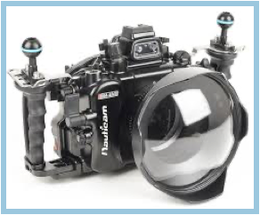
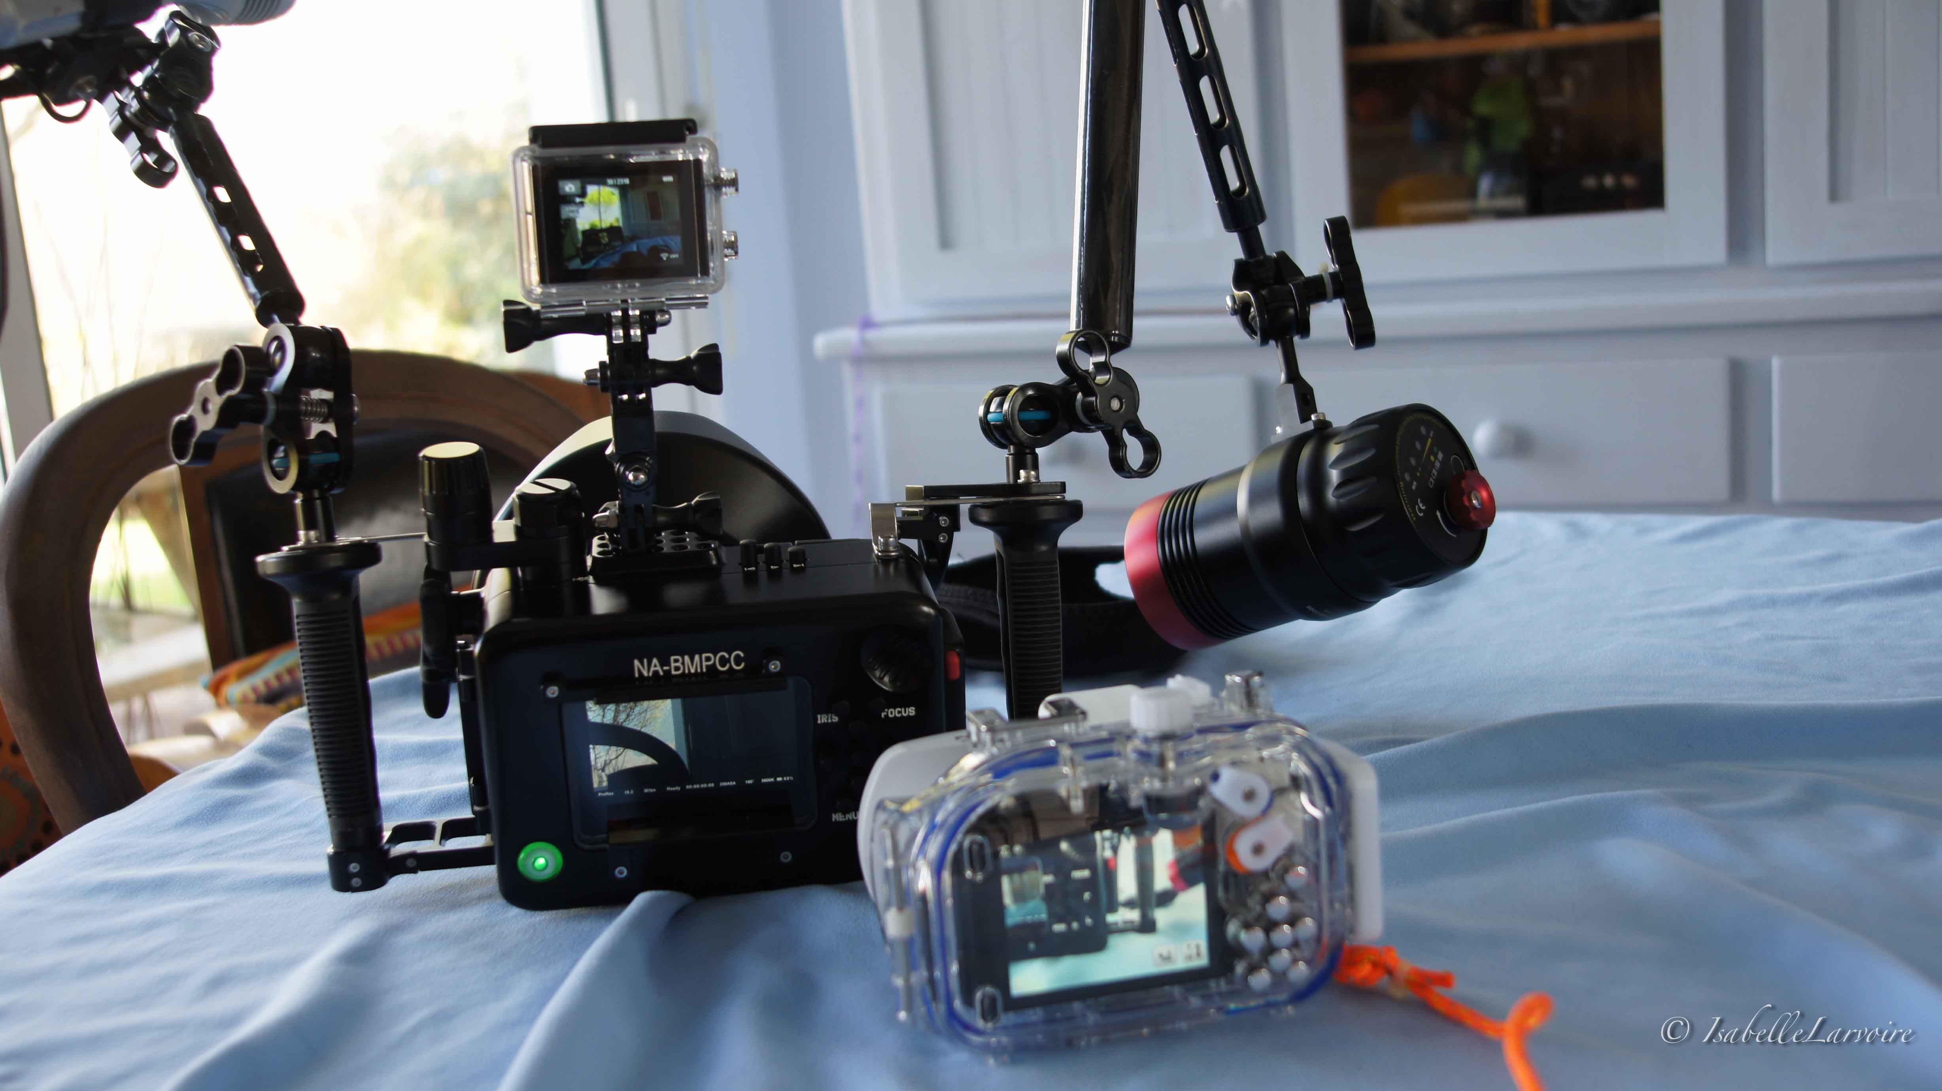
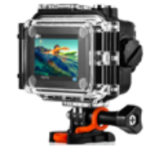

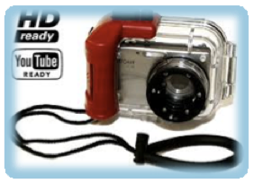
Les caissons et accessoires
Notes:
Un appareil de prise de vue
Un caisson étanche
+/- complément optique
Un système de fixation, des accessoires platine bras…
Un lien de sécurité matériel/plongeur

Slide 23
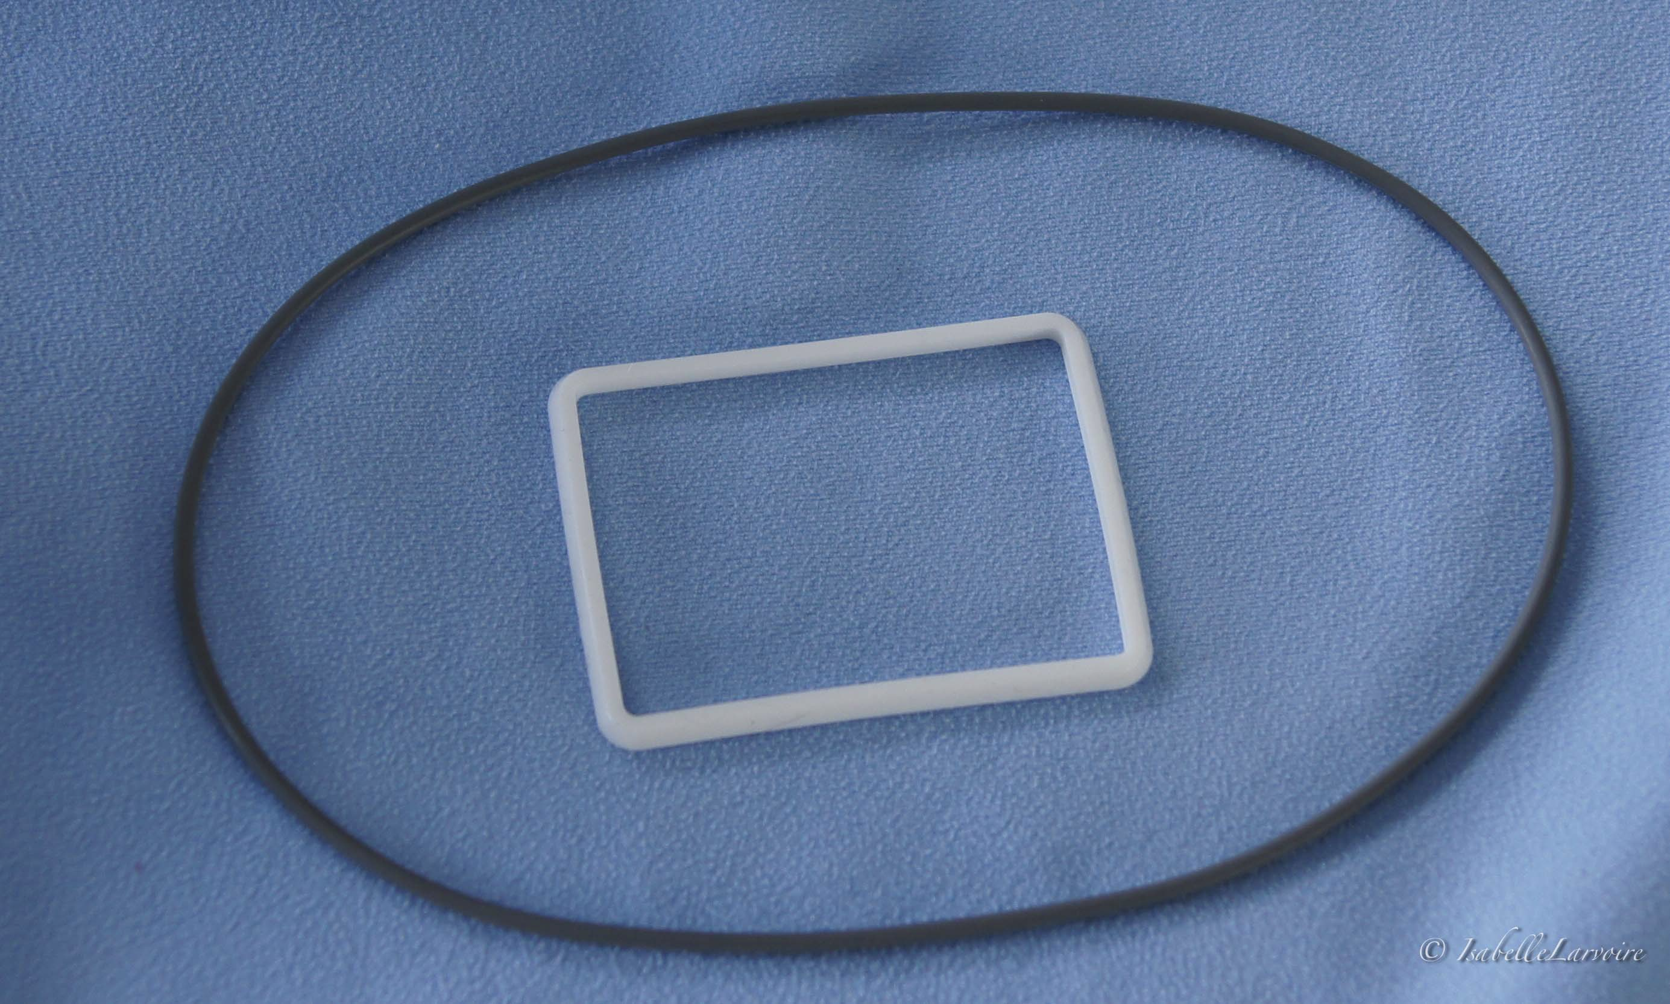
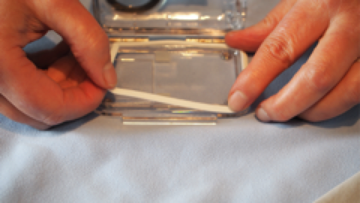
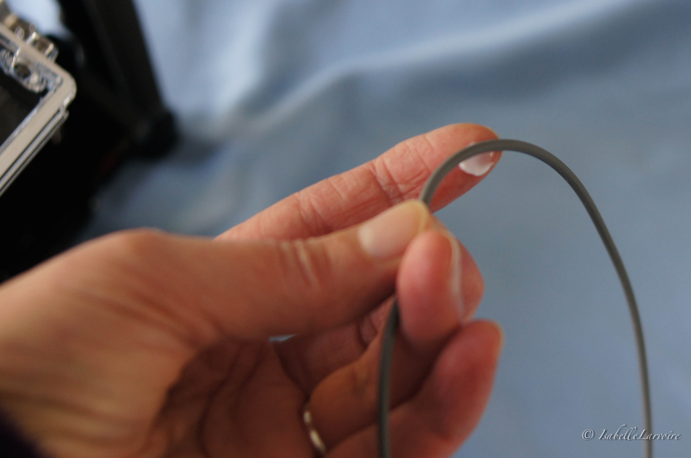
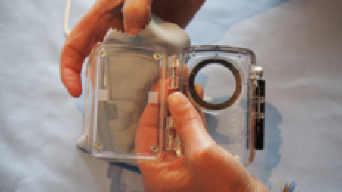
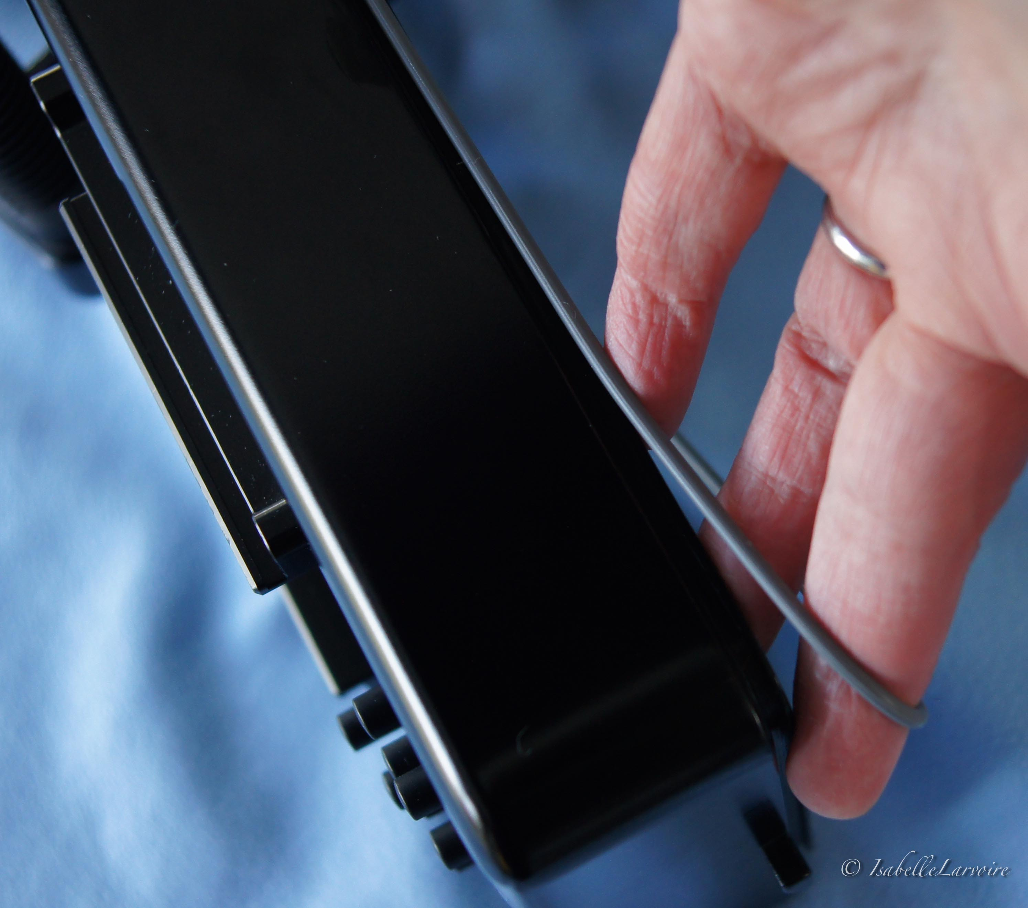
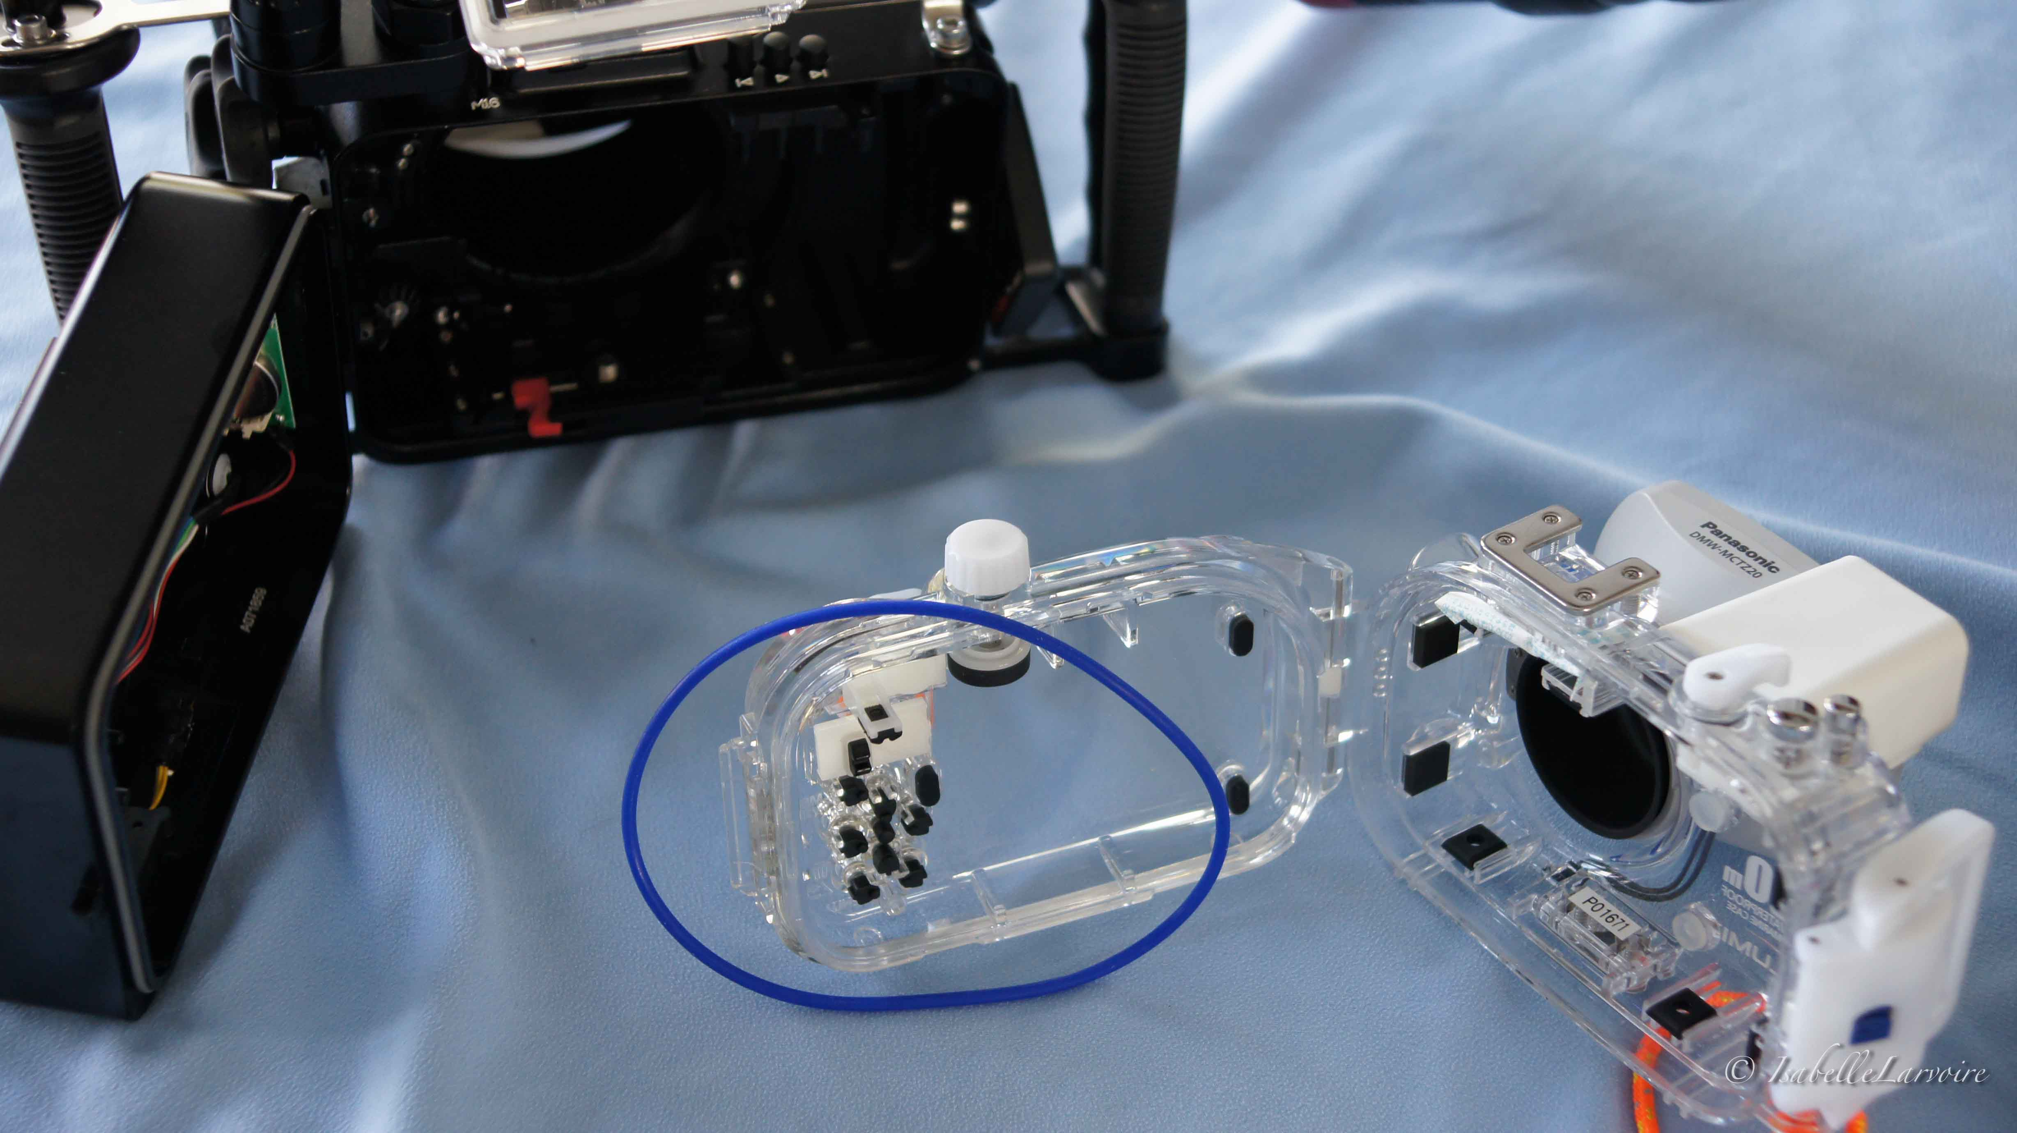
La préparation du matériel
Vérifier l’état général de votre caisson, fissures, charnières, boutons…
Vérifier l’état du joint et de son emplacement : propreté, le nettoyer pour retirer toutes les salissures ( sel, sable, peluches, cheveux…)
Pour sortir le joint de son logement utiliser une carte, votre licence fera l’affaire !
Si votre caisson est équipé d’un joint plat, pas besoin de le graisser, par contre graisser le joint torique avec de la graisse silicone fournie par le fabricant
Vérifier l’état de propreté de la gorge, la nettoyer au moyen d’un chiffon qui ne peluche pas (type microfibre)
Vérifier l’état de propreté de l’optique – appareil et caisson

Slide 24
Quelques conseils :
Mise à l’eau - retour de plongée - entretien du matériel
Après fermeture du caisson vérifier l’étanchéité (bassine – piscine)
Eviter de sauter avec son caisson et de le mettre au pendeur
Au retour de la plongée le faire récupérer, le remettre dans une caisse ou dans une glacière et le protéger du soleil
Rincer à l’eau douce, bien le sécher avant de l’ouvrir
Sortir votre caméra ou votre APN et refermer le caisson surtout si vous êtes en milieu humide
Mettre les batteries en charge rapidement
Si transport en avion, ne pas le mettre en soute, retirer le joint du caisson ou ne pas le fermer
De retour chez vous, faire un rinçage et laisser tremper 24h, si votre eau est très calcaire rajouter du vinaigre blanc ou quelques gouttes de produit vaisselle. Le sécher correctement et le ranger à l’abri de la lumière.
si l’hivernage est long retirer les joints .

Slide 25
Conseils pratiques en vidéo sub
La stabilité : concerne à la fois celle du vidéaste et celle des plans.
Les caméras, les APN et les MiniCam n’ont pas toujours de stabilisateur d’image.
Le grand angle peut atténuer ce manque, mais on ne filme pas toujours en grand angle.
Le plongeur vidéaste se stabilisera comme il l’a appris lors de sa formation technique grâce à un bon lestage, le poumon ballast, l’utilisation de son gilet stabilisateur et au besoin des points d’appuis légers - choisis pour ne pas « casser ».
Les MiniCam ou les APN compact sont légers, ils ne devraient pas perturber le lestage.
Pour la stabilité des images, la vigilance s’impose car le risque de bougé est très important avec ce type de matériel car hyper léger. L’utilisation d’une platine agrémentée de deux poignées est vivement recommandée.
En mouvement vous pouvez vous servir du courant pour un déplacement plus fluide en se calant sur le courant !

Slide 26
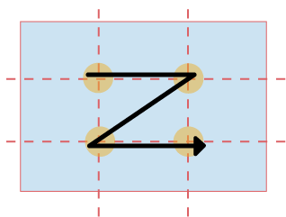
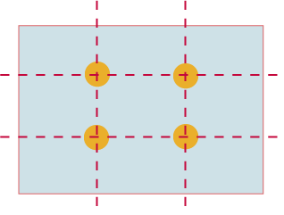
Les bases du cadrage
« Ce n’est pas la main qui fait le tableau, c’est l’œil » Renoir
Notre œil ‘’lit’’ une image en partant du coin supérieur gauche pour terminer à l’opposé dans le coin inferieur droit, un peu comme un Z.
Notre œil va s’arrêter sur des points particuliers de l’image du fait de la présence d’éléments attractifs.
La règle des 1/3: placer les éléments important de l’image sur les lignes verticales et/ou horizontales qui coupent l’image au tiers. A leurs croisements apparaissent les 4 points forts ! Votre sujet aura d’autant plus d’impact qu’il se situe sur un de ces points forts.
En photographie, éviter de centrer votre sujet! Déplacez-vous en arrière ou en avant pour faire entrer ou sortir des éléments.
En vidéo, centrer un sujet en mouvement n’est pas interdit ! Car on aura à gérer et anticiper son déplacement dans le cadre.

Slide 27
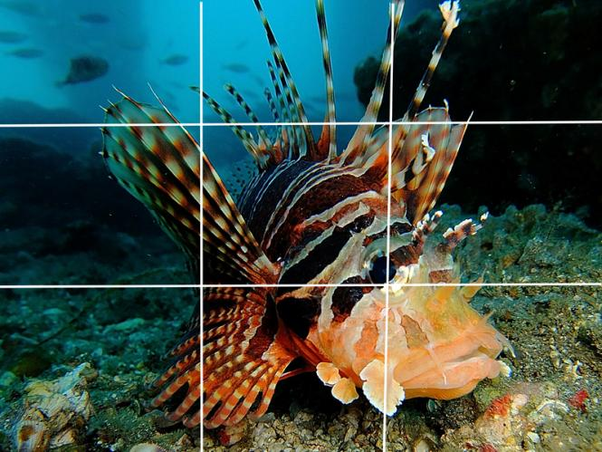
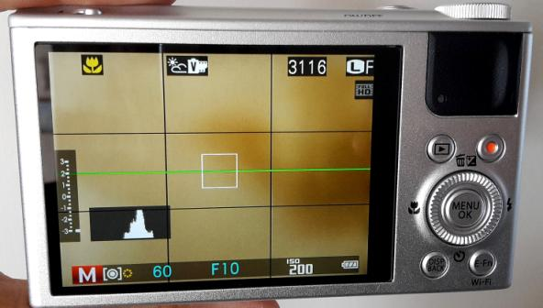
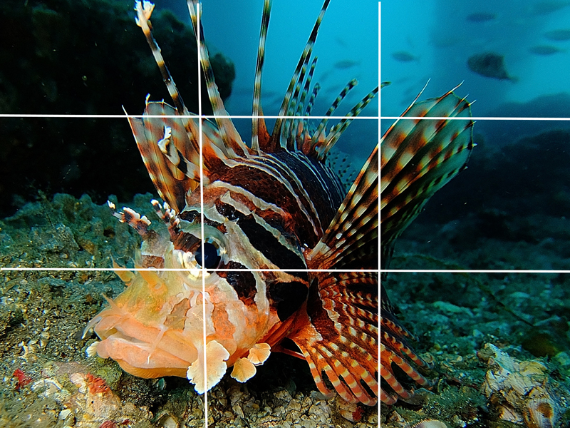
Les bases du cadrage suite
Placer les lignes horizontales (l’arrière plan par exemple) majeures le long d’un des deux axes horizontaux.
Placer les lignes verticales majeures le long des deux axes verticaux.
Placer votre sujet sur une de ces lignes, ou à une de leurs intersections (points forts)
Pour résumer, il faut éviter de couper l’image en deux.

Slide 28
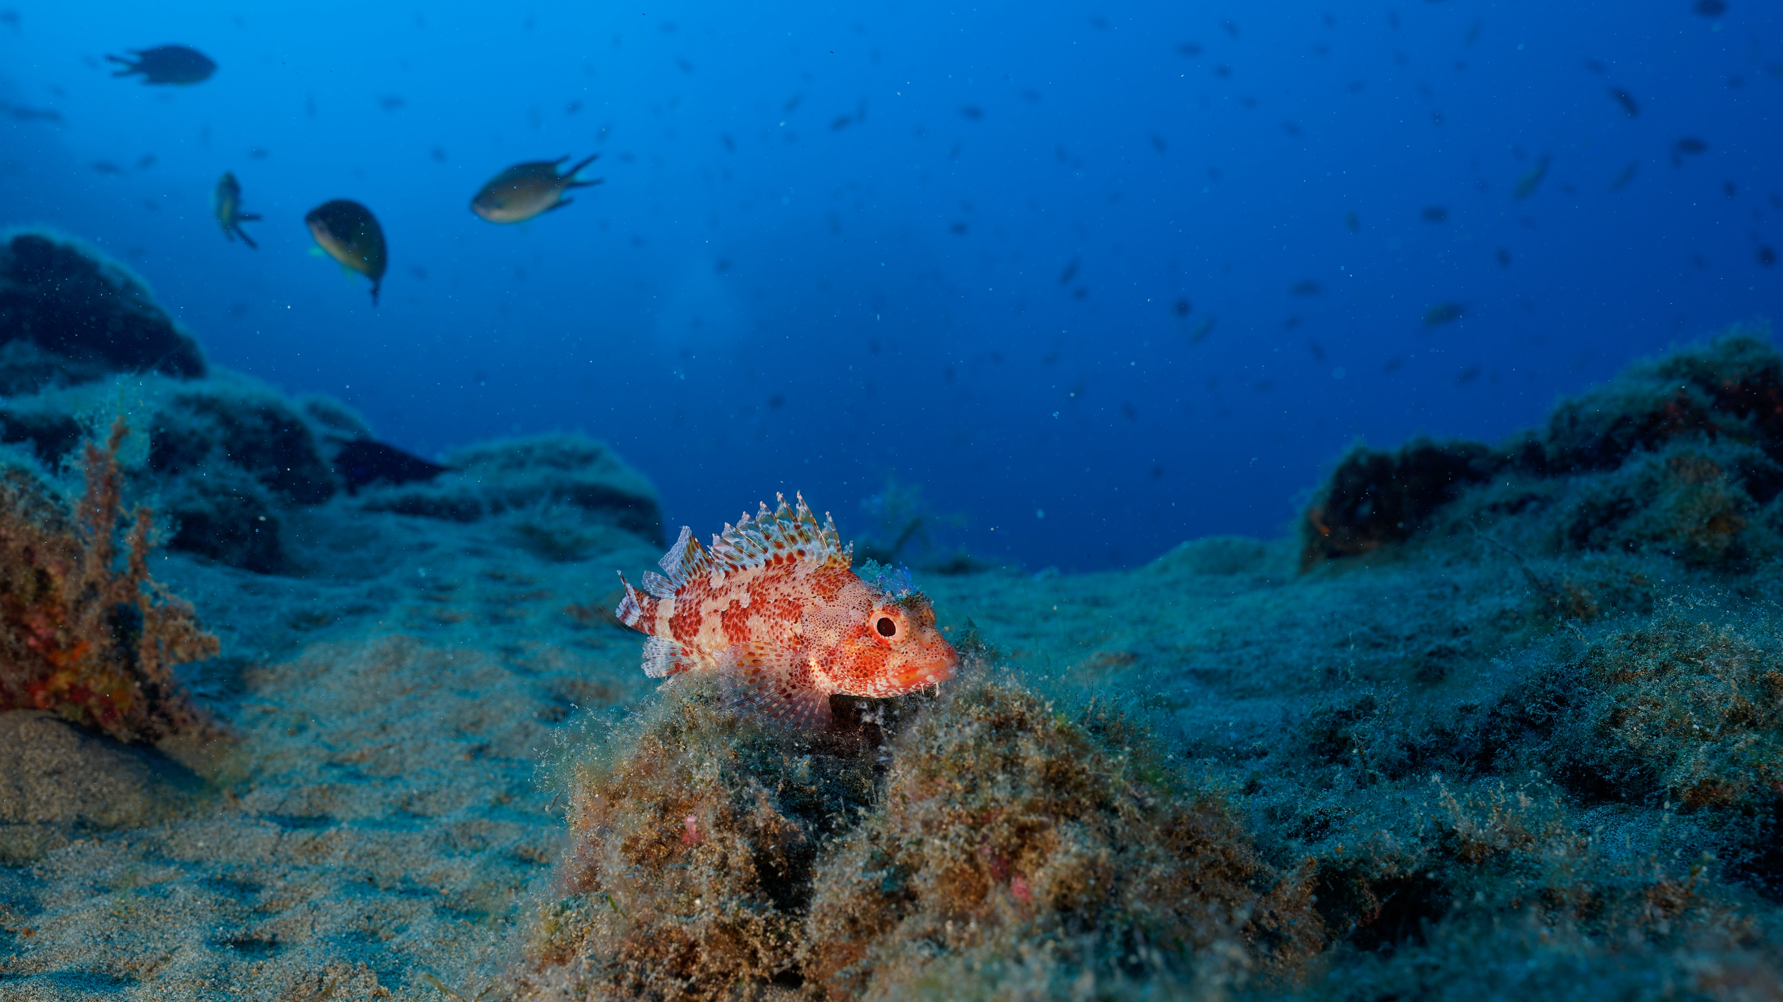
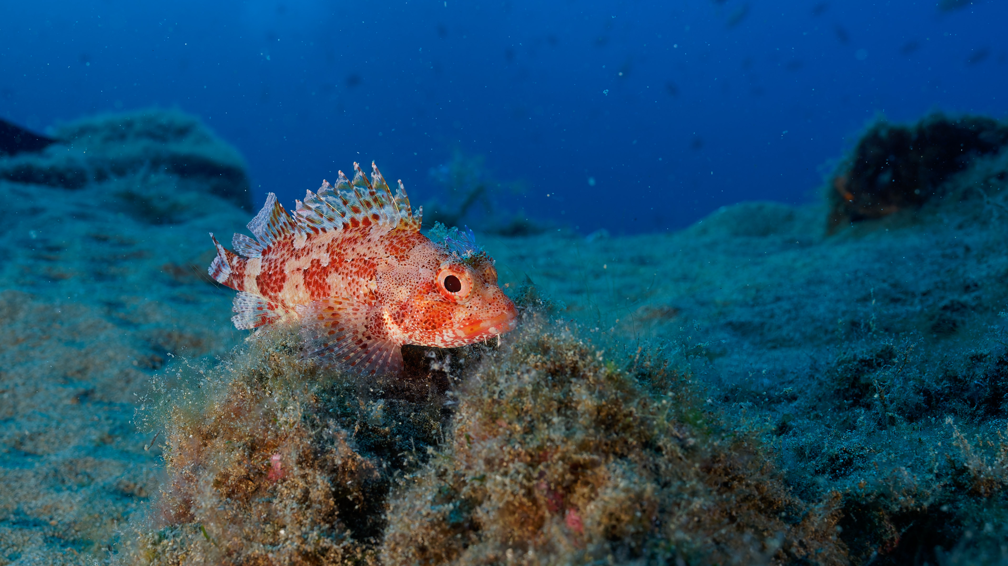
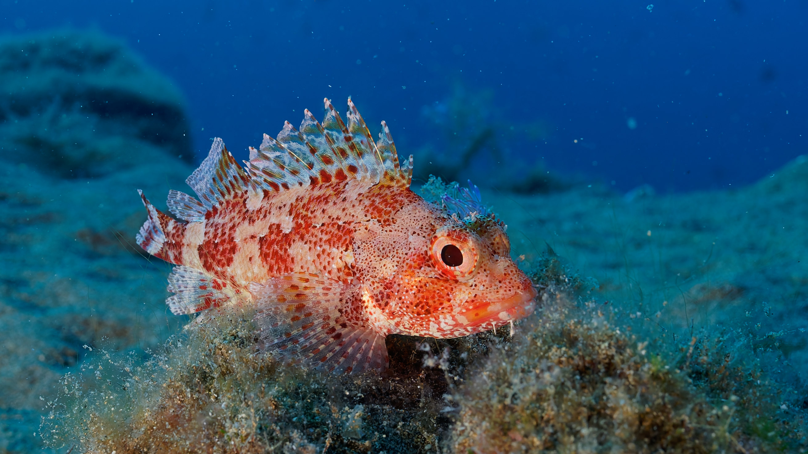
Les bases du cadrage et de la PDV en vidéo
En vidéo le cadre est en 16:9ème et à l’horizontale, beaucoup moins souple qu’en photo.
Il faut varier les différents types de plans dans l’objectif d’un montage dynamique. Large – Moyen – Rapproché – illustrations ci dessous
Il faut toujours anticiper le mouvement de l’animal ou du plongeur afin de le garder dans le cadre, si il sort le laisser sortir complétement avant de couper (sortie de champ)
Attention à ne pas abuser du traveling – des panoramiques - du zoom
NB La durée d’un plan varie de 10 secondes maximum pour un plan fixe et plus si c’est une scène de vie que l’on filmera dans son intégralité.

Slide 29
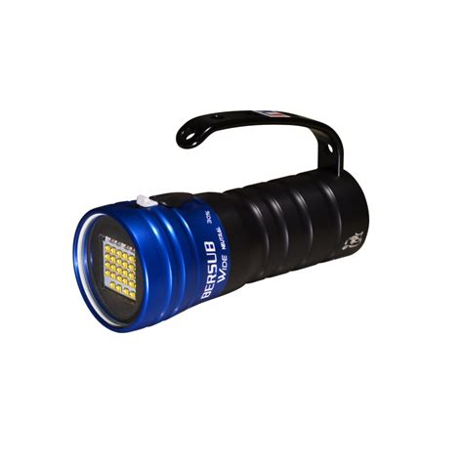
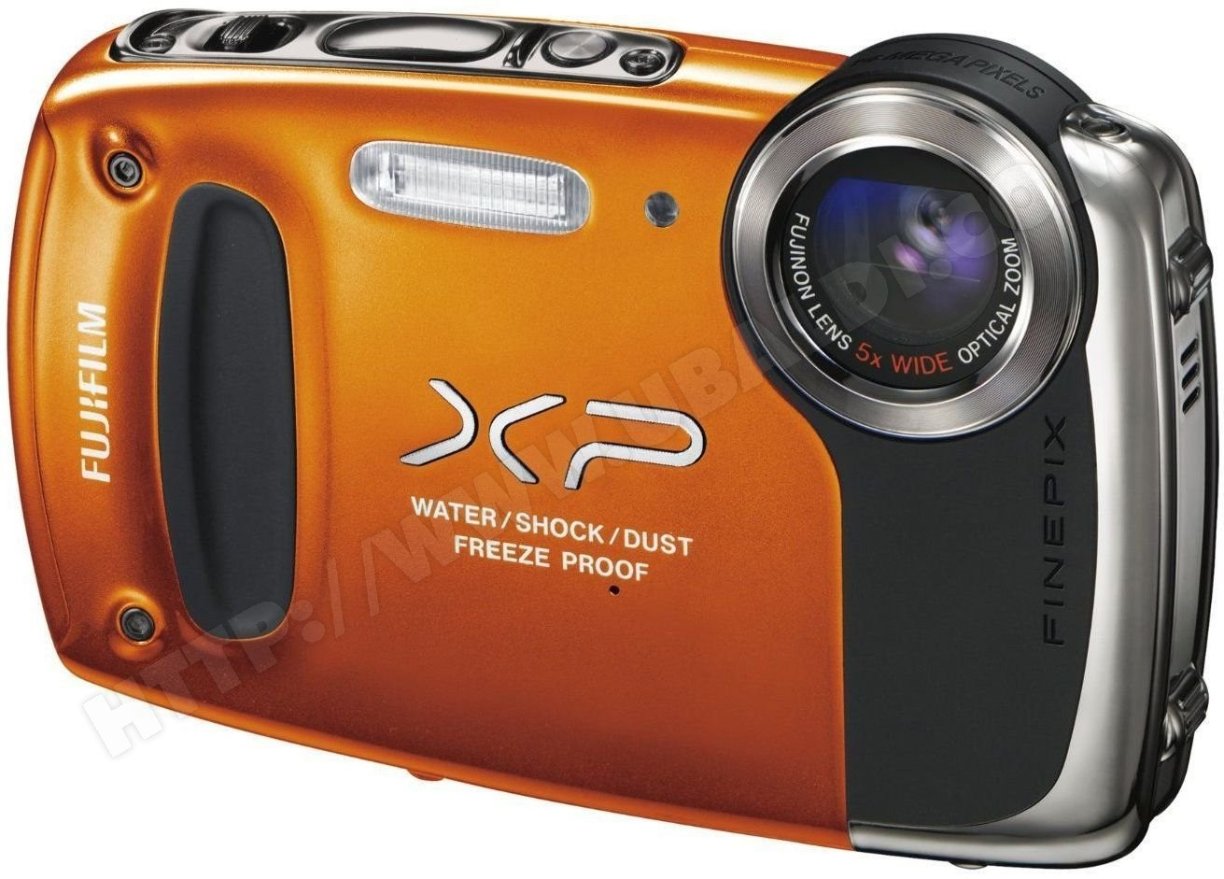
Eclairer les images
Attention aux particules qui renvoient la lumière
  Éviter d’utiliser une source d’éclairage en eau trop chargée
Avec un phare
  Éclairer avec un angle de 45°
  Eclairer le premier plan
  Utiliser un phare vidéo multi puissance ayant une couverture angulaire au moins égale à celle de votre objectif
Avec un flash interne
  Attention à la zone d’ombre en photo proxi ou macro
  Utiliser une plaquette blanche pour atténuer les ombres

Slide 30
Pour conclure !
Sans pour autant avoir l’ambition de devenir un expert,
sachez que les commissions photo – vidéo de la FFESSM
(Clubs, départementale, régionales ou nationale)
approfondissent et complètent toutes les informations que vous venez
d’avoir avec de la théorie et de la pratique.
3 niveaux de pratiquants en photo et en vidéo y sont proposés
N’hésitez pas à venir nous voir !
https://imagesub.ffessm.fr
Sources : Jean-Lou Ferreti – Yves Kapfer - Denis Larvoire et Isabelle Larvoire

